Slide 1
Nhà em có nuôi những con vật nào? Hằng ngày, em đối xử với những con vật này như thế nào?
Notes:
Kim Dung 0336032445 https://www.facebook.com/phamkimdung25/

Slide 2
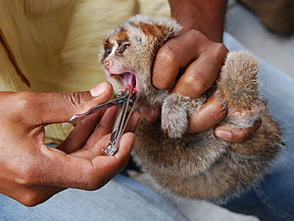
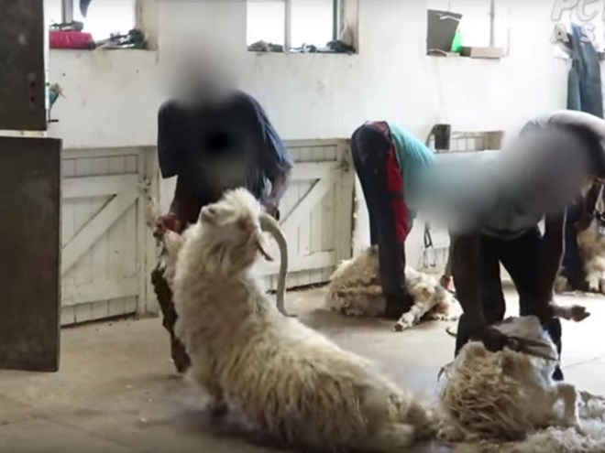
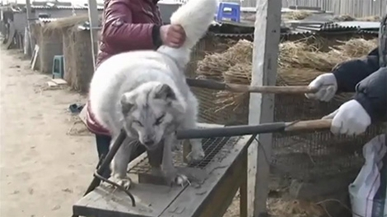
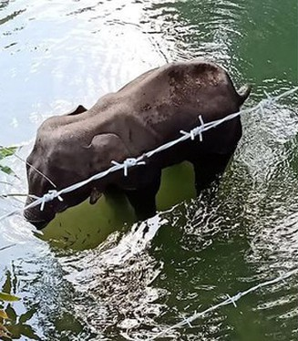
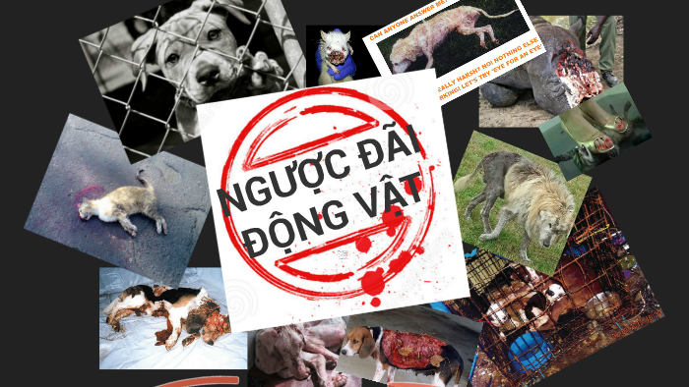
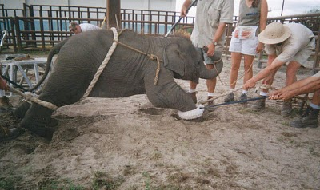
Những hình ảnh sau gợi cho em suy nghĩ gì?

Slide 3
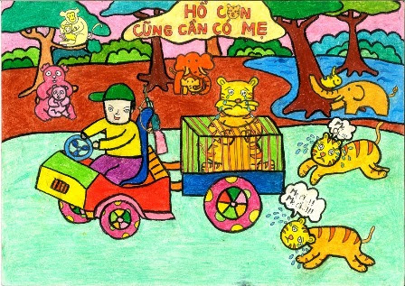
Em hãy miêu tả nội dung của bức tranh. Theo em, người vẽ bức tranh muốn gửi thông điệp gì?
Tranh của Nguyễn Tuyết Nhi (Bến Tre)

Slide 4
Ngoài các loài động vật có trong tranh, em còn biết thêm những loài động vật nào khác? Hãy chia sẻ một kỉ niệm mà em nhớ nhất về một trong số các loài động vật đó?

Slide 5
HIỂU BIẾT VỀ THẾ GIỚI ĐỘNG VẬT
TRÒ CHƠI
Notes:
Kim Dung 0336032445 https://www.facebook.com/phamkimdung25/

Slide 6
Đây là loài động vật quý hiếm nào?
Game

Slide 7
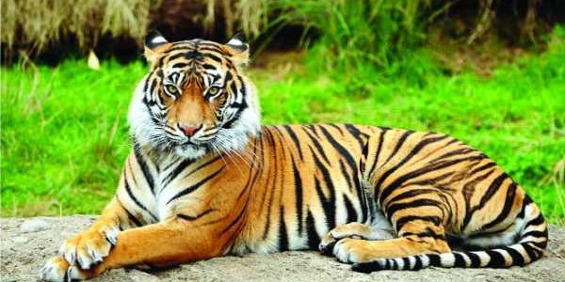
HỔ

Slide 8
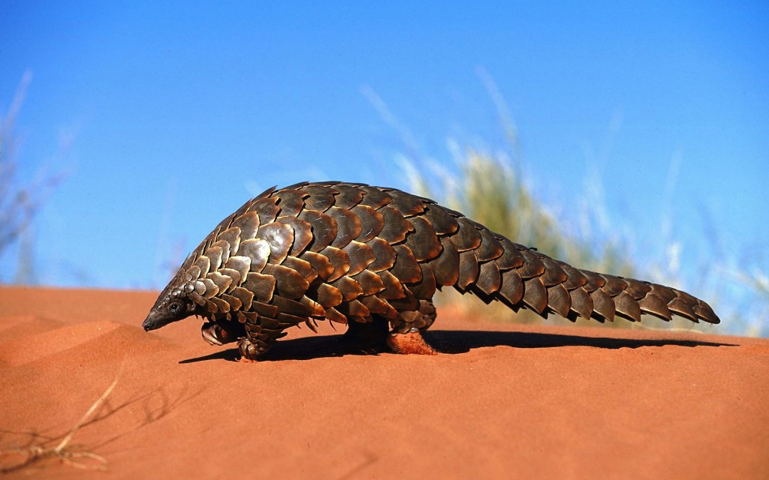
TÊ TÊ

Slide 9
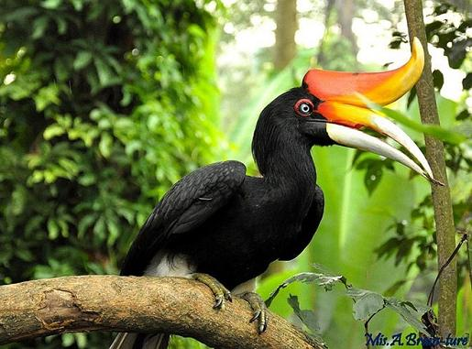
Chim hồng hoàng

Slide 10
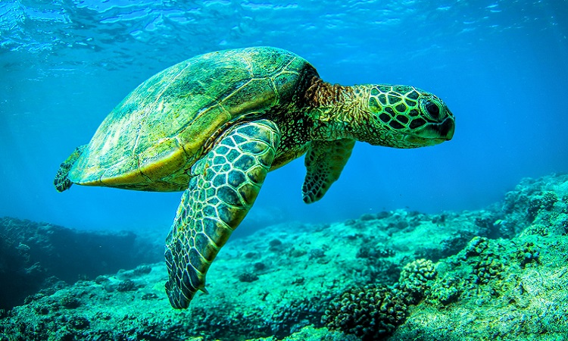
Rùa biển

Slide 11
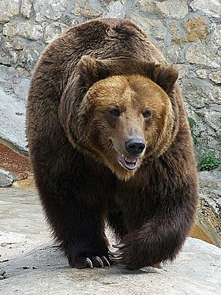
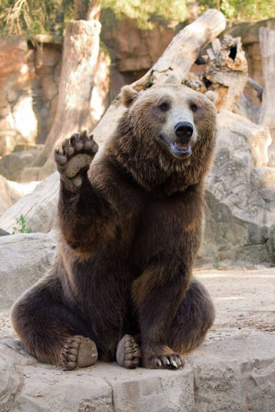
GẤU

Slide 12
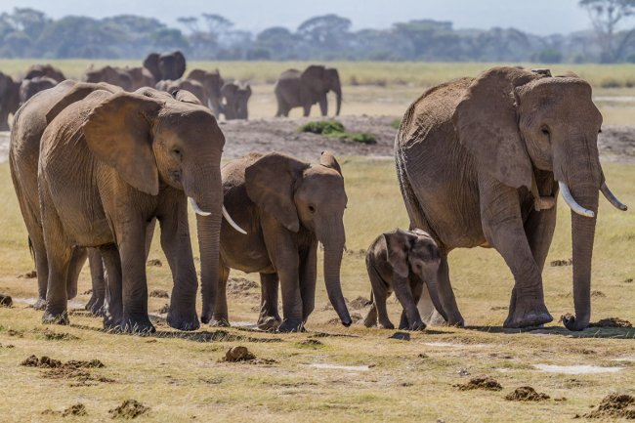
VOI

Slide 13
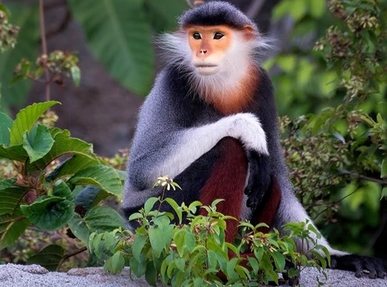
VOỌC

Slide 14
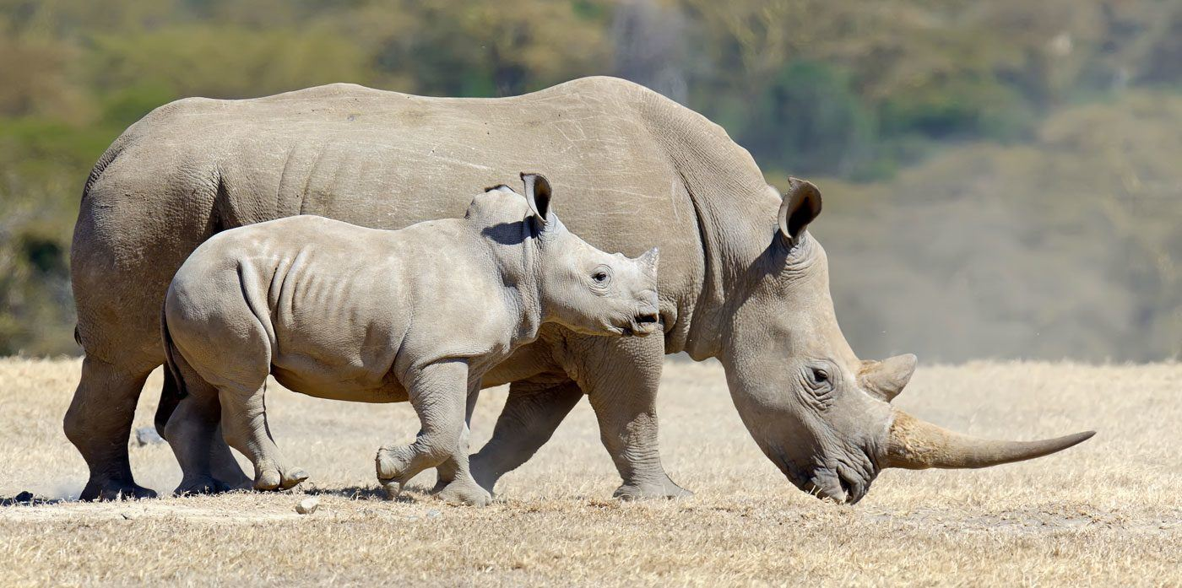
TÊ GIÁC

Slide 15
Vì sao chúng ta phải đối xử thân thiện với động vật ?
GV: Nguyễn Thị Bích Thảo
Notes:
Kim Dung 0336032445 https://www.facebook.com/phamkimdung25/

Slide 16
I.
TÌM HIỂU CHUNG

Slide 17
Lựa chọn các từ khoá thích hợp để điền vào các chỗ trống sau (1 Một từ khoá có thể điền vào nhiều chỗ trống).
Các từ khoá: bằng chứng, ý kiến, thuyết phục, lí lẽ.
a. Văn bản nghị luận là loại văn bản nhằm … người đọc.
b. … thường là một nhận xét mang tính khẳng định hoặc phủ định.
c. … thường tập trung nêu nguyên nhân, trả lời các câu hỏi: Vì sao? Do đâu?
d. (1) … (dẫn chứng) thường là các hiện tượng, số liệu cụ thể nhằm minh hoạ, làm sáng tỏ cho (2) …
e. Trước một hiện tượng trong đời sống, có thể có nhiều … khác nhau.
g. Nghị luận xã hội (trình bày một ý kiến) là nêu lên (1) … và các (2) … , (3) … cụ thể nhằm (4) … người đọc, người nghe tán thành (5) … của người viết, người nói về hiện tượng ấy.

Slide 18
a. Văn bản nghị luận là loại văn bản nhằm ……………………. người đọc.
b. ……………. thường là một nhận xét mang tính khẳng định hoặc phủ định.
c. ………………. thường tập trung nêu nguyên nhân, trả lời các câu hỏi: Vì sao? Do đâu?
d. ……………..… (dẫn chứng) thường là các hiện tượng, số liệu cụ thể nhằm minh hoạ, làm sáng tỏ cho ………………
e. Trước một hiện tượng trong đời sống, có thể có nhiều ………….. khác nhau.
g. Nghị luận xã hội (trình bày một ý kiến) là nêu lên ……… …và các ….… , ……………..… cụ thể nhằm ………………… người đọc, người nghe tán thành ……….… của người viết, người nói về hiện tượng ấy.
Thuyết phục
Ý kiến
Lí lẽ
Bằng chứng
Ý kiến
Lí lẽ
Ý kiến
Ý kiến
Lí lẽ
Bằng chứng
Thuyết phục
Ý kiến

Slide 19
1. Nghị luận xã hội (trình bày một ý kiến)
Nêu lên một vấn đề mình quan tâm trong đời sống, sử dụng các lí lẽ bằng chứng cụ thể để củng cố cho ý kiến của mình nhằm thuyết phục người đọc, người nghe tán thành ý kiến, vấn đề đó.

Slide 20
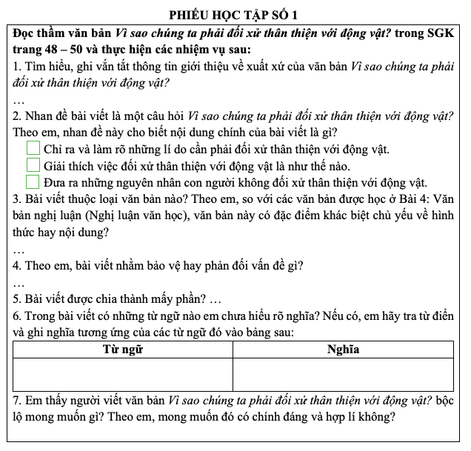

Slide 21
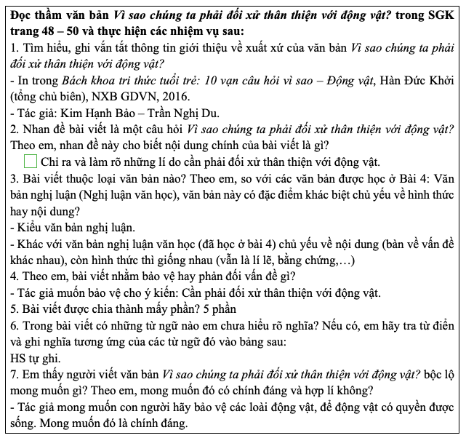

Slide 22
2. Tác phẩm:
Tác giả: Kim Hạnh Bảo và Trần Nghị Du – những nhà khoa học hàng đầu của Trung Quốc nửa sau thế kỉ XX trong lĩnh vực sinh học.
Xuất xứ: In trong Bách khoa tri thức tuổi trẻ: 10 vạn câu hỏi vì sao – Động vật.
Nhan đề: Chỉ ra và làm rõ những lí do cần phải đối xử thân thiện với động vật.
Nội dung: Bảo vệ ý kiến: Cần phải đối xử thân thiện với động vật.
Loại văn bản: văn bản nghị luận (nghị luận xã hội).
Bố cục: 5 phần
Notes:
+ Bộ sách Bách khoa tri thức tuổi trẻ - 10 vạn câu hỏi vì sao là bộ sách phổ biến khoa học kĩ thuật do NXB Thiếu niên Nhi đồng Trung Quốc xuất bản đầu năm 1961. Bộ sách với sự tham gia của hơn 100 viện sĩ Viện Khoa học Trung Quốc và Viện Công trình Trung Quốc. Ngoài ra còn có hơn 700 nhà khoa học ưu tú thuộc các chuyên ngành khoa học, các nhà văn chuyên viết sách phổ biến khoa học kĩ thuật đã tham gia biên soạn.
- Đây là bộ sách phổ cập khoa học dành cho lứa tuổi thanh thiếu niên, dùng hình thức trả lời hàng loạt câu hỏi “Thế nào?”, “Tại sao?” để trình bày một cách đơn giản, dễ hiểu một khối lượng lớn các khái niệm, phạm trù khoa học, các sự vật, hiện tượng, quá trình trong tự nhiên, xã hội và con người, giúp cho người đọc hiểu được các lí lẽ khoa học tiềm ẩn trong các hiện tượng, quá trình quen thuộc trong đời sống thường nhật, tưởng như ai cũng biết nhưng không phải người nào cũng giải thích được.
+ Bộ sách có 10 tập trình bày các khái niệm và các hiện tượng thuộc 10 lĩnh vực tương ứng: Trái đất, Đại dương, Y học, Cổ sinh vật, Động vật, Bộ não và nhận thức, Hàng không vũ trụ, Năng lượng và môi trường, Điện tử và thông tin, Thiên tai và cách phòng chống.
+ Ở mỗi lĩnh vực, tác giả cung cấp các tri thức khoa học cở bản vừa chú trọng phản ánh những thành quả và những ứng dụng mới nhất của lĩnh vực khoa học kĩ thuật đó. Do chứa đựng một khối lượng kiến thức khoa học đồ sộ, các tập sách đều được viết vời lời văn dễ hiểu, sinh động, hấp dẫn, hình ảnh minh hoạ chuẩn xác, chân thực rất phù hợp với độc giả trẻ tuổi và mục đích phổ cập khoa học của bộ sách.

Slide 23
Những điều cần lưu ý khi đọc văn bản nghị luận
Nhan đề thường cho biết nội dung, đề tài của bài viết.
Ở văn bản này, người viết định bảo vệ hay phản đối điều gì? Để bảo vệ hay phản đối ý kiến đó, ngưới viết đã nêu lên những lí lẽ và bằng chứng nào?
Vấn đề bài viết nêu lên có liên quan gì đến cuộc sống hiện nay và với bản thân?

Slide 24
II.
ĐỌC HIỂU VĂN BẢN

Slide 25
01
Tìm hiểu nguyên nhân chúng ta phải đối xử thân thiện với động vật.

Slide 26
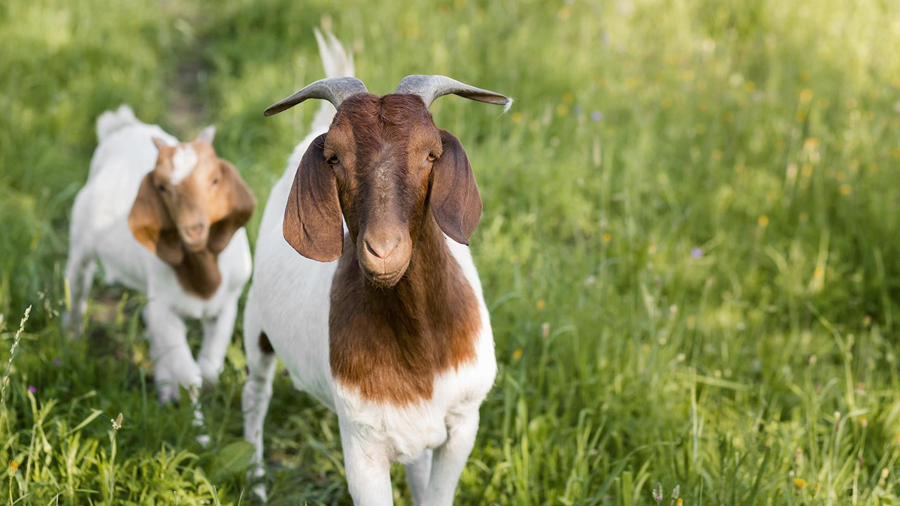
HOẠT ĐỘNG NHÓM
Notes:
Kim Dung 0336032445 https://www.facebook.com/phamkimdung25/

Slide 27
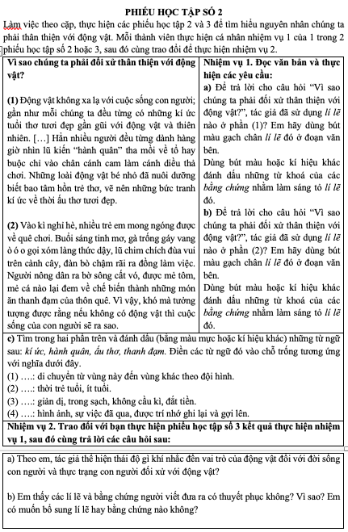
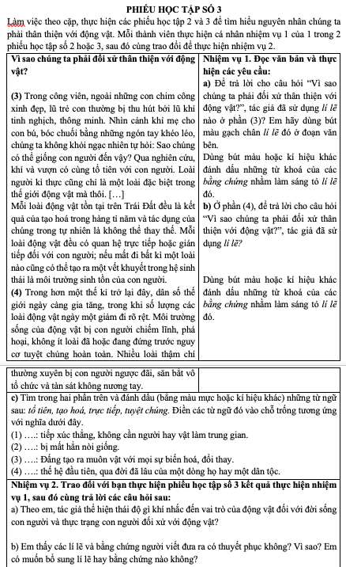

Slide 28
Để trả lời cho câu hỏi “Vì sao chúng ta phải đối xử thân thiện với động vật?”, tác giả đã sử dụng lí lẽ nào ở phần (1)? Em hãy dùng bút màu gạch chân lí lẽ đó ở đoạn văn bên. Dùng bút màu hoặc kí hiệu khác đánh dấu những từ khoá của các bằng chứng nhằm làm sáng tỏ lí lẽ đó.
(1) Động vật không xa lạ với cuộc sống con người; gần như mỗi chúng ta đều từng có những kí ức tuổi thơ tươi đẹp gần gũi với động vật và thiên nhiên. […] Hẳn nhiều người đều từng dành hàng giờ nhìn lũ kiến “hành quân” tha mồi về tổ hay buộc chỉ vào chân cánh cam làm cánh diều thả chơi. Những loài động vật bé nhỏ đã nuôi dưỡng biết bao tâm hồn trẻ thơ, vẽ nên những bức tranh kí ức về thời ấu thơ tươi đẹp.

Slide 29
Để trả lời cho câu hỏi “Vì sao chúng ta phải đối xử thân thiện với động vật?”, tác giả đã sử dụng lí lẽ nào ở phần (2)? Em hãy dùng bút màu gạch chân lí lẽ đó ở đoạn văn bên. Dùng bút màu hoặc kí hiệu khác đánh dấu những từ khoá của các bằng chứng nhằm làm sáng tỏ lí lẽ đó.
(2) Vào kì nghỉ hè, nhiều trẻ em mong ngóng được về quê chơi. Buổi sáng tinh mơ, gà trống gáy vang ò ó o gọi xóm làng thức dậy, lũ chim chích đùa vui trên cành cây, đàn bò chậm rãi ra đồng làm việc. Người nông dân ra bờ sông cất vó, được mẻ tôm, mẻ cá nào lại đem về chế biến thành những món ăn thanh đạm của thôn quê. Vì vậy, khó mà tưởng tượng được rằng nếu không có động vật thì cuộc sống của con người sẽ ra sao.

Slide 30
c) Tìm trong hai phần trên và đánh dấu (bằng màu mực hoặc kí hiệu khác) những từ ngữ sau: kí ức, hành quân, ấu thơ, thanh đạm. Điền các từ ngữ đó vào chỗ trống tương ứng với nghĩa dưới đây.
(1) ………….: di chuyển từ vùng này đến vùng khác theo đội hình.
(2) ………….: thời trẻ tuổi, ít tuổi.
(3) ……………...: giản dị, trong sạch, không cầu kì, đắt tiền.
(4) ………….: hình ảnh, sự việc đã qua, được trí nhớ ghi lại và gợi lên.
Hành quân
Ấu thơ
Thanh đạm
Kí ức

Slide 31
Để trả lời cho câu hỏi “Vì sao chúng ta phải đối xử thân thiện với động vật?”, tác giả đã sử dụng lí lẽ nào ở phần (3)? Em hãy dùng bút màu gạch chân lí lẽ đó ở đoạn văn bên. Dùng bút màu hoặc kí hiệu khác đánh dấu những từ khoá của các bằng chứng nhằm làm sáng tỏ lí lẽ đó.
(3) Trong công viên, ngoài những con chim công xinh đẹp, lũ trẻ con thường bị thu hút bởi lũ khỉ tinh nghịch, thông minh. Nhìn cảnh khỉ mẹ cho con bú, bóc chuối bằng những ngón tay khéo léo, chúng ta không khỏi ngạc nhiên tự hỏi: Sao chúng có thể giống con người đến vậy? Qua nghiên cứu, khỉ và vượn có cùng tổ tiên với con người. Loài người kì thực cũng chỉ là một loài đặc biệt trong thế giới động vật mà thôi. […]
Mỗi loài động vật tồn tại trên Trái Đất đều là kết quả của tạo hoá trong hàng tỉ năm và tác dụng của chúng trong tự nhiên là không thể thay thế. Mỗi loài động vật đều có quan hệ trực tiếp hoặc gián tiếp đối với con người; nếu mất đi bất kì một loài nào cũng có thể tạo ra một vết khuyết trong hệ sinh thái là môi trường sinh tồn của con người.

Slide 32
Để trả lời cho câu hỏi “Vì sao chúng ta phải đối xử thân thiện với động vật?”, tác giả đã sử dụng lí lẽ nào ở phần (4)? Em hãy dùng bút màu gạch chân lí lẽ đó ở đoạn văn bên. Dùng bút màu hoặc kí hiệu khác đánh dấu những từ khoá của các bằng chứng nhằm làm sáng tỏ lí lẽ đó.
4) Trong hơn một thế kỉ trở lại đây, dân số thế giới ngày càng gia tăng, trong khi số lượng các loài động vật ngày một giảm đi rõ rệt. Môi trường sống của động vật bị con người chiếm lĩnh, phá hoại, không ít loài đã hoặc đang đứng trước nguy cơ tuyệt chủng hoàn toàn. Nhiều loài thậm chí thường xuyên bị con người ngược đãi, săn bắt vô tổ chức và tàn sát không nương tay.

Slide 33
c) Tìm trong hai phần trên và đánh dấu (bằng màu mực hoặc kí hiệu khác) những từ ngữ sau: tổ tiên, tạo hoá, trực tiếp, tuyệt chủng. Điền các từ ngữ đó vào chỗ trống tương ứng với nghĩa dưới đây.
(1) ……………….: tiếp xúc thẳng, không cần người hay vật làm trung gian.
(2) …………………: bị mất hẳn nòi giống.
(3) …………………: Đấng tạo ra muôn vật với mọi sự biến hoá, đổi thay.
(4) ……….......: thế hệ đầu tiên, qua đời đã lâu của một dòng họ hay một dân tộc.
Trực tiếp
Tuyệt chủng
Tạo hoá
Tổ tiên

Slide 34
Nhiệm vụ 2:
a) Theo em, tác giả thể hiện thái độ gì khí nhắc đến vai trò của động vật đối với đời sống con người và thực trạng con người đối xử với động vật?
- Thái độ đồng tình với ý kiến con người cần đối xử thân thiện với động vật.
- Thái độ phản đối việc đối xử vô nhân đạo với động vật.
b) Em thấy các lí lẽ và bằng chứng người viết đưa ra có thuyết phục không? Vì sao? Em có muốn bổ sung lí lẽ hay bằng chứng nào không?
- Các lí lẽ và bằng chứng thuyết phục.
- Vì: đã đề cập đến những khía cạnh quan trọng của động vật đối với con người và thực trạng đáng thương mà động vật đang phải chịu đựng. Với vai trò quan trọng như vậy, động vật cần được đối xử tốt hơn.
- Các lí lẽ và bằng chứng khác như:
+ Ở một số quốc gia, động vật được coi như một thành viên quan trọng trong gia đình.
+ Có một số loài động vật rất yếu đuối, tuổi đời rất ngắn, chúng cần được chăm sóc và bảo vệ.
+ Với đời sống con ngươi, động vật có thể cung cấp nguyên liệu trong cuộc sống và sản xuất: thực phẩm (rươi, ốc, mực, tôm, cá, ếch, rắn, gà, lợn, bò,…), lông (thỏ, cừu, dê, vịt,…), da (tuần lộc, hổ, trâu,…).
+ Động vật có thể sử dụng làm thí nghiệm: khoa học (ếch, chuột bạch,…), thuốc (thỏ, chuột bạch,…)
+ Động vật có thể hỗ trợ con người: lao động (trâu, bò, voi,…), giải trí (cá heo, hải cẩu, voi, hổ, vẹt, sáo,…), bảo vệ an ninh (chó),…

Slide 35
01
Tìm hiểu nguyên nhân chúng ta phải đối xử thân thiện với động vật.

Slide 36
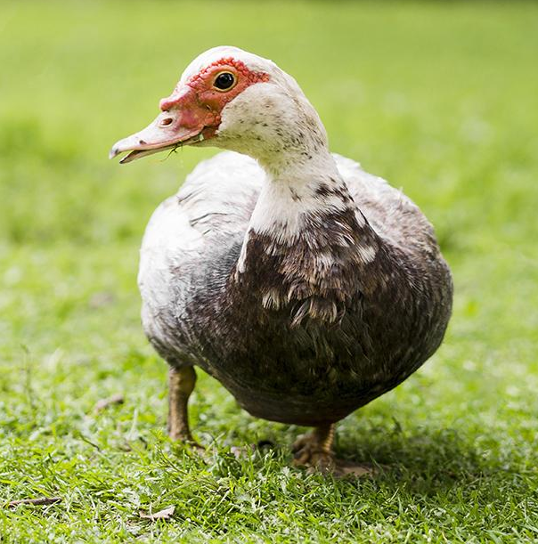
a. Đoạn (1) + đoạn (2):
- Lí lẽ: Động vật nuôi dưỡng tâm hồn trẻ thơ, gắn liền với cuộc sống con người.
- Bằng chứng:
+ Đứng nhìn lũ kiến hành quân, buộc chỉ vào chân cánh cam
+ Gà gáy báo thức, chim hót trên cây, lũ trâu cày ruộng…
- NT: sử dụng phép liệt kê.
=> Khẳng định về vai trò không thể thiếu của động vật đối với đời sống con người.
Notes:
Kim Dung 0336032445 https://www.facebook.com/phamkimdung25/

Slide 37
b. Đoạn (3):
- Lí lẽ: Vai trò của động vật trong hệ sinh thái
- Bằng chứng:
+ Khỉ và vượn có chung tổ tiên với con người.
+ Mỗi loài động vật có quan hệ trực tiếp hoặc gián tiếp đối với con người.
=> Con người, động vật và môi trường có mối quan hệ chặt chẽ với nhau.

Slide 38
c. Đoạn (4):
- Lí lẽ: Thực trạng sinh sống của động vật đang rất đáng báo động.
- Bằng chứng:
+ Số lượng giảm đi rõ rệt
+ Con người chiếm lĩnh, phá hoạt môi trường sống của động vật.
+ Nhiều loài đứng trước nguy cơ tuyệt chủng hoàn toàn.
+ Con người thường xuyên ngược đãi, săn bắt, tàn sát.

Slide 39
d. Thái độ của tác giả
- Thái độ đồng tình với ý kiến con người cần đối xử thân thiện với động vật.
- Thái độ phản đối việc đối xử vô nhân đạo với động vật.

Slide 40
02
Lời khuyên của tác giả

Slide 41
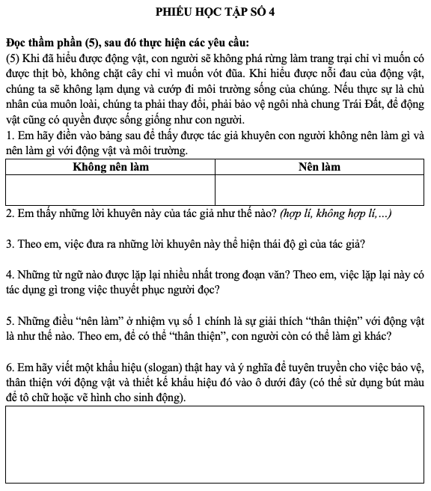


Slide 42
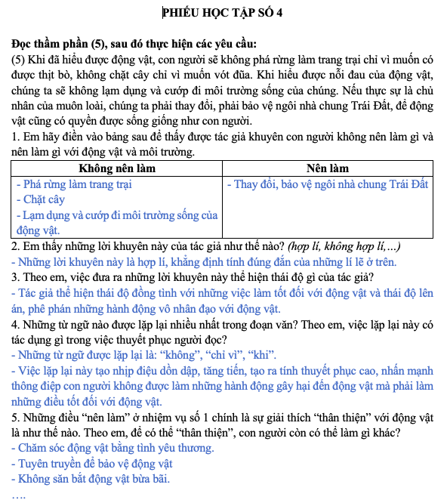
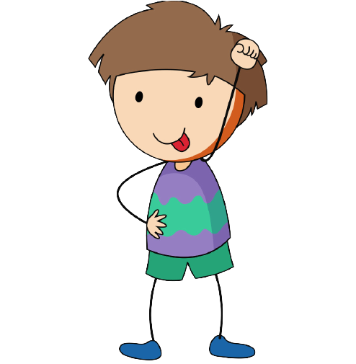

Slide 43
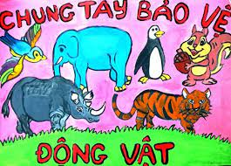

Slide 44
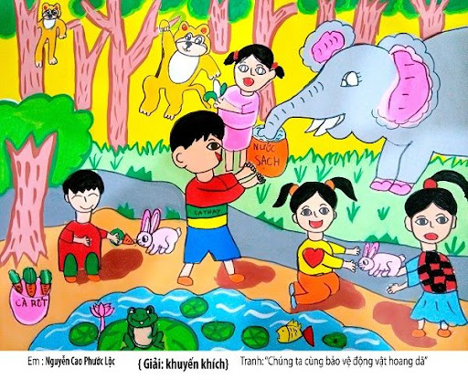

Slide 45
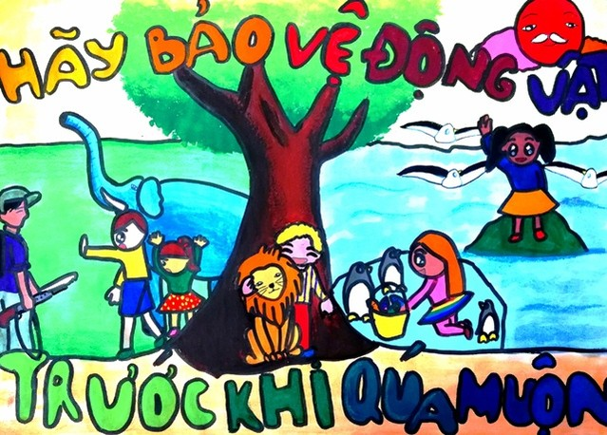
Notes:
Kim Dung 0336032445 https://www.facebook.com/phamkimdung25/

Slide 46
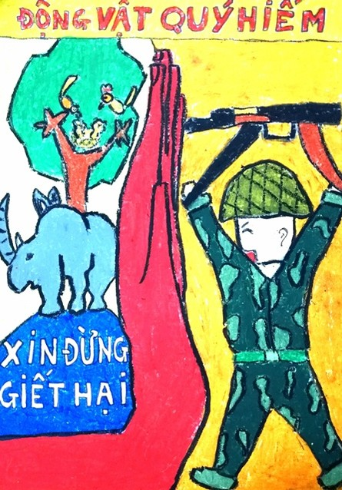
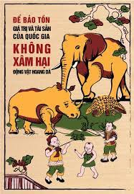

Slide 47
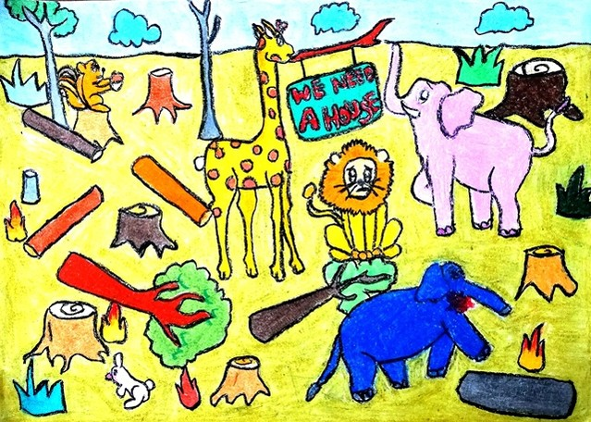

Slide 48
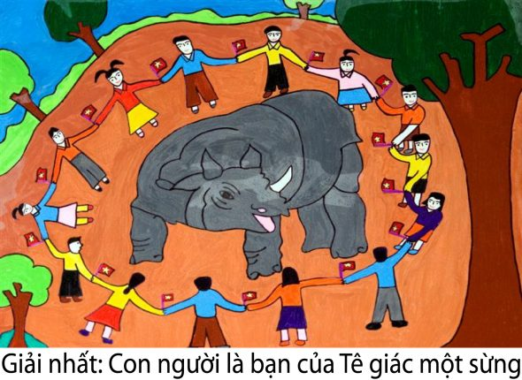

Slide 49


Slide 50
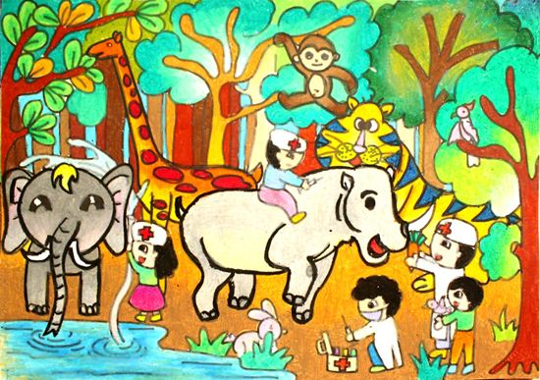

Slide 51
02
Lời khuyên của tác giả

Slide 52
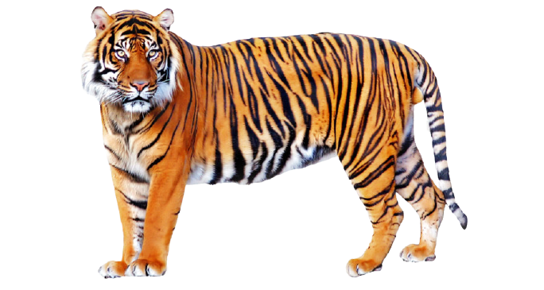
2. Lời khuyên của tác giả
- Không nên: phá rừng, chặt cây, lạm dụng và cướp đi môi trường sống của động vật.
- Nên: thay đổi, bảo vệ ngôi nhà chung Trái Đất, động vật cũng có quyền sống như con người.

Slide 53
III. TỔNG KẾT

Slide 54
III. TỔNG KẾT
Nội dung
Hình thức
Cách đọc văn bản nghị luận xã hội

Slide 55
III. TỔNG KẾT
01
02
Bài nghị luận đã làm rõ được vấn đề tại sao chúng ta phải đối xử thân thiện với động vật.
NỘI DUNG
Thể hiện rõ đặc điểm và yêu cầu của văn bản nghị luận xã hội (nêu ý kiến, đưa ra lí lẽ và các bằng chứng cụ thể để thuyết phục người đọc).
HÌNH THỨC

Slide 56
03
Cách đọc văn bản nghị luận xã hội
Đọc nhan đề để xác định nội dung, đề tài.
Xác định các lí lẽ và bằng chứng của tác giả.
Nhận xét xem vấn đề nêu lên có liên quan gì đến cuộc sống hiện nay và với bản thân.

Slide 57
LUYỆN TẬP, VẬN DỤNG

Slide 58

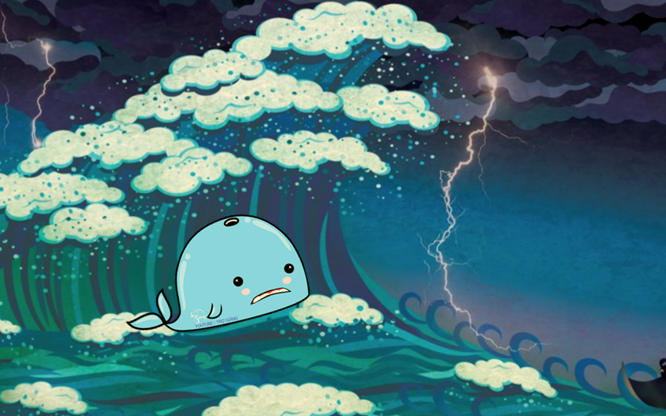
CỨU LẤY CÁ VOI
Whale Rescue Story
Notes:
Kim Dung 0336032445 https://www.facebook.com/phamkimdung25/

Slide 59
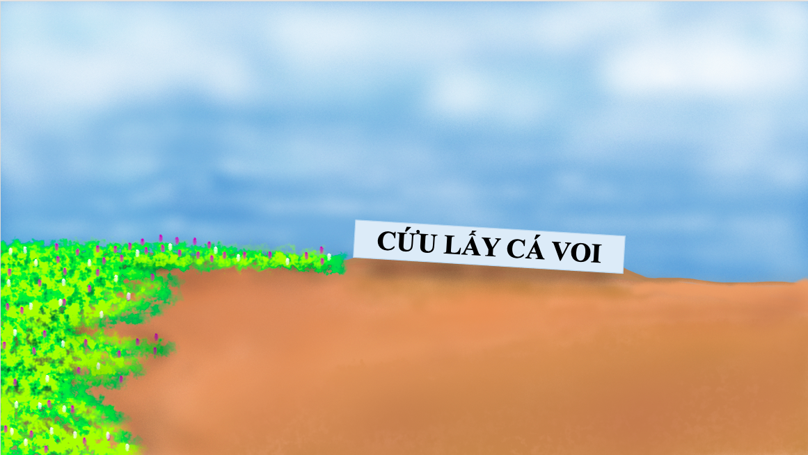
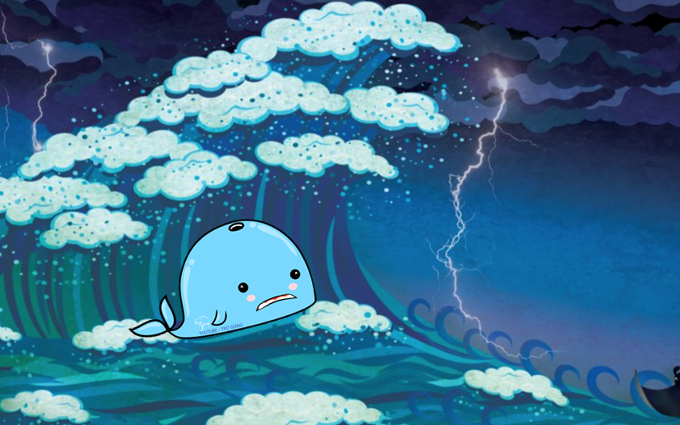
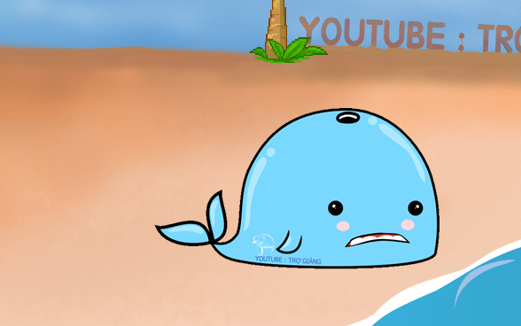
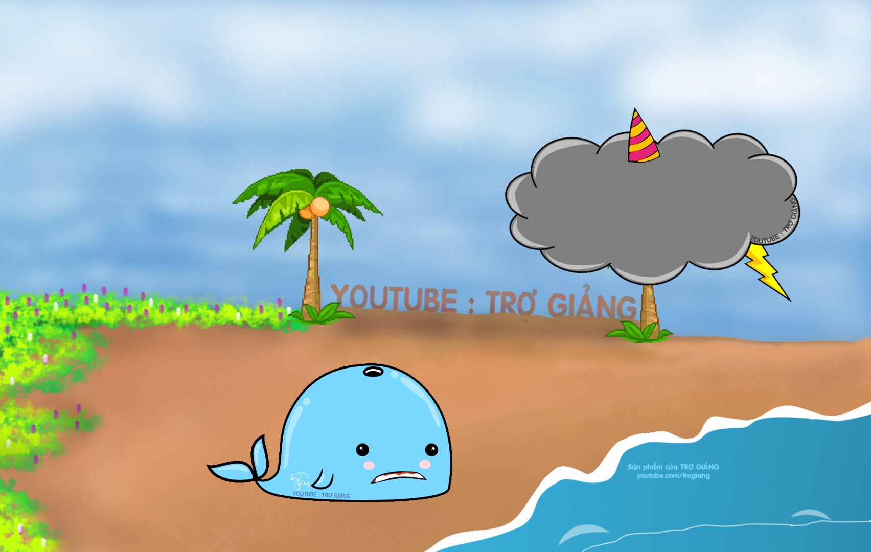
ĐÊM QUA, MỘT CƠN BÃO LỚN ĐÃ XẢY RA NƠI VÙNG BIỂN CỦA CHÚ CÁ VOI
CƠN BÃO ĐÃ CUỐN CHÚ CÁ VOI ĐI XA VÀ SÁNG DẬY CHÚ BỊ MẮC CẠN TRÊN BÃI BIỂN
MỘT ĐÁM MÂY MƯA HỨA SẼ GIÚP CHÚ NẾU CÓ NGƯỜI GIẢI ĐƯỢC CÂU ĐỐ CỦA MÂY MƯA
CÁC EM TRẢ LỜI THẬT ĐÚNG ĐỂ GIÚP CHÚ CÁ VOI TỘI NGHIỆP VỀ NHÀ NHÉ !
Cứu lấy cá voi

Slide 60
Subtitle : turn on CC
Có 5 câu hỏi, mỗi câu trả lời đúng thì mưa sẽ đổ xuống và nước biển dâng lên, hoàn thành xong 5 câu sẽ cứu được cá voi.
Chú ý vì đây là trò chơi nhân văn nên học sinh không trả lời được thì mời bạn học sinh khác trả lời cho đến khi có đáp án đúng. Vì nhiệm vụ là cùng giúp nhau giải cứu cá voi nên việc bỏ qua câu hỏi thì ý nghĩa giáo dục không tốt.

Slide 61








Văn bản “Vì sao phải đối xử thân thiện với động vật” thuộc kiểu văn bản nào?
Văn bản
nghị luận
CƠN MƯA SỐ 1 …

Slide 62
Đâu không phải là dẫn chứng mà tác giả nêu trong bài khi nhắc tới cách đối xử của con người với động vật?
Môi trường sống của động vật bị con người phá hoại
Nhiều loài bị con người ngược đãi, săn bắt, tàn sát
Nhiều loài bị con người đưa vào thí nghiệm biến đổi gen
Số lượng giảm đi rõ rệt, nguy cơ tuyệt chủng
C
CƠN MƯA SỐ 2 …

Slide 63
Xác định vấn đề được bàn luận trong văn bản
A. Vẻ đẹp phong phú, đa dạng của thế giới động vật
B. Mối quan hệ gần gũi, thân thiết giữa con người và động vật
C. Sự cần thiết phải đối xử thân thiện với động vật
D. Làm thế nào để con người thực sự là chủ nhân của muôn loài?
C
CƠN MƯA SỐ 3 …

Slide 64

Bằng chứng được tác giả sử dung để chứng minh tầm quan trọng của động vật và sự cần thiết phải đối xử thân thiện với động vật thuộc loại nào trong các nhóm sau:
A. Các số lieu cụ thể, rõ ràng, đảm bảo tính khách quan
B. Những sự that xảy ra trong cuộc song
C. Những câu nói trich dẫn từ phát biểu của người nổi tiếng
D. Các đánh giá, nhận định của bản thân người viết
B
CƠN MƯA SỐ 4 …

Slide 65
Câu văn nào khẳng định vai trò quan trọng của động vật đối với cuộc sống con người?
A. Vì vậy, khó mà tưởng tượng được rang nếu không có động vật thì cuộc sống của con người sẽ ra sao.
B. Sao chúng (lũ khỉ) có thể giống con người đến vậy.
C. Khi đã hiểu được động vật, con người sẽ không phá rung làm trang trại chỉ vì muốn có được thịt bò, không chặt cây chỉ vì muốn vót đũa.
A
CƠN MƯA CUỐI …

Slide 66
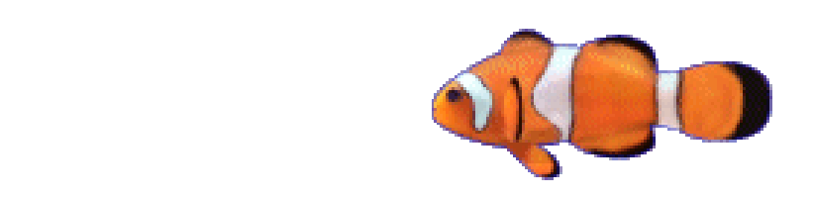

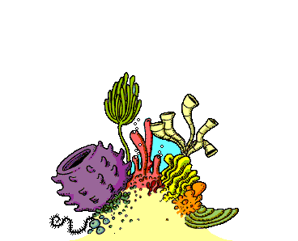


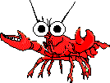
CẢM ƠN CÁC BẠN THẬT NHIỀU.
CÁC BẠN GIỎI QUÁ ĐI
Notes:
Kim Dung 0336032445 https://www.facebook.com/phamkimdung25/

Slide 67
Lắng nghe bài hát sau đây. Theo em, lời bài hát có những nội dung nào gần gũi với thông điệp của bài viết mà em đã học?

Slide 68
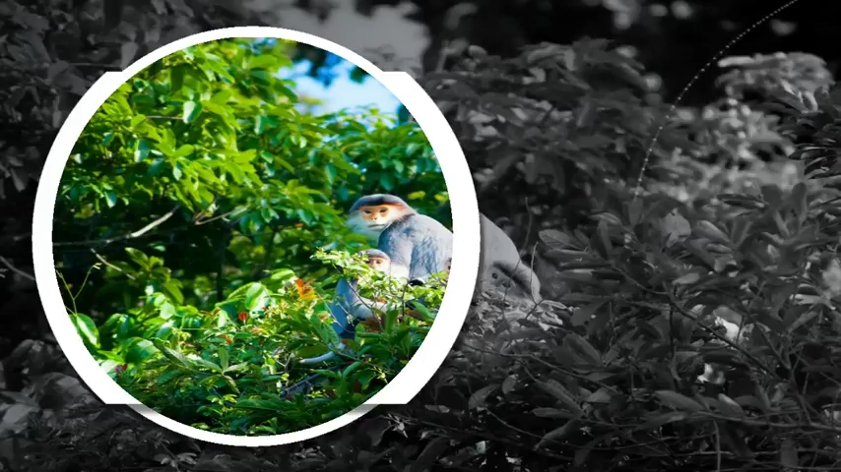

Slide 69
Em dự định thực hiện những điều gì để bảo vệ động vật? Hãy nêu ngắn gọn một vài việc em sẽ làm

Slide 70
Hướng dẫn về nhà
Đọc thêm: các văn bản nghị luận về các vấn đề xã hội + chuẩn bị bài mới “Khan hiếm nước ngọt”.

Slide 71
Chúc các em
học tốt nhé !
GIÁO VIÊN:Nguyễn Thị Bích Thảo

Slide 72
Giáo án biên soạn bởi Kim Dung 0336032445 https://www.facebook.com/phamkimdung25/ .
Chỉ được phép chia sẻ bởi chủ sở hữu.
Notes:
Giáo án của Kim Dung 0336032445 https://www.facebook.com/phamkimdung25/

